Slide 1
Bài Hát:
MƯA BÓNG MÂY

Slide 2

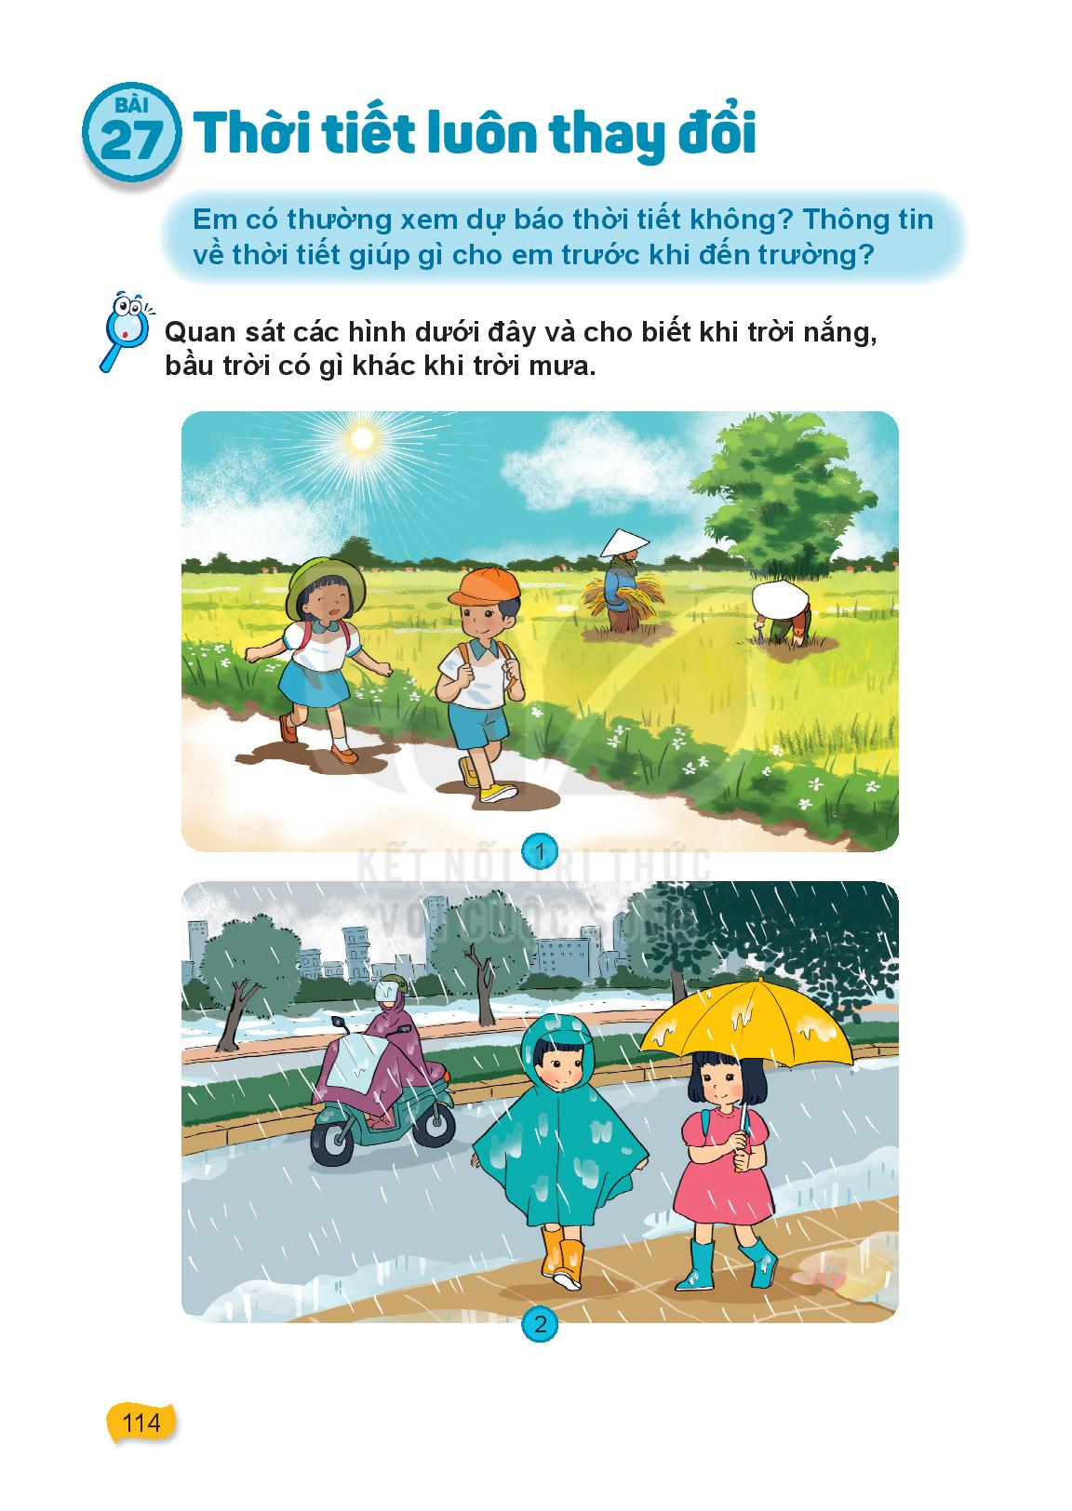
Quan sát các hình dưới đây và cho biết khi trời nắng, bầu trời có gì khác khi trời mưa?

Slide 3
Kết luận:
Trời nắng: có mặt trời, bầu trời xanh trong, mọi người đội mũ nón khi ra đường.
Trời mưa: không có mặt trời, bầu trời xám xịt, mọi người mặc áo mưa, mang ô khi ra đường.

Slide 4

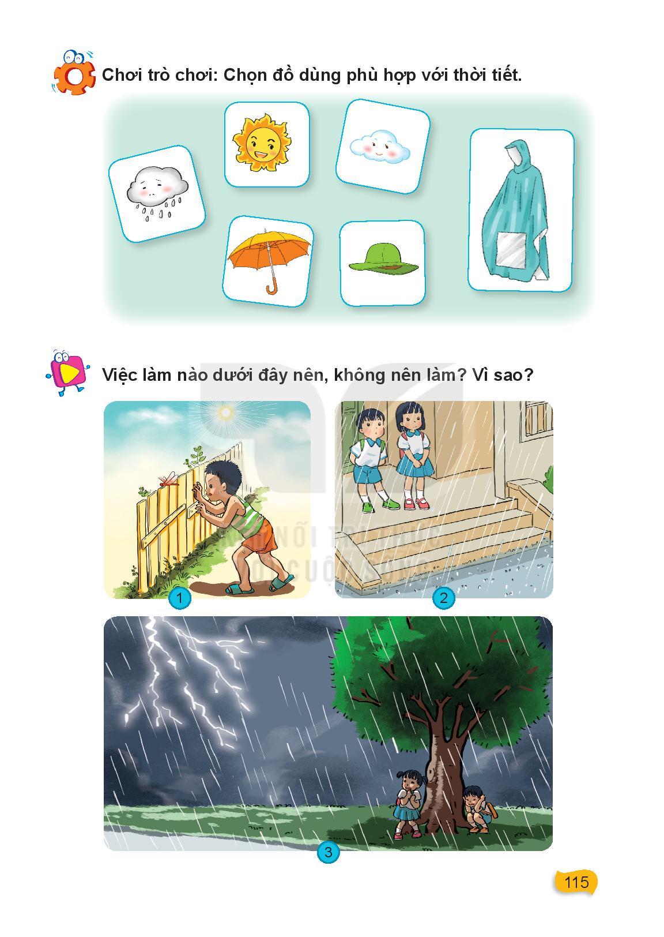
Trò chơi: Chọn đúng chọn nhanh
2
1
6
5
3
4

Slide 5

Việc làm nào dưới đây nên, không nên làm? Vì sao?
Không nên
Nên
Không nên

Slide 6

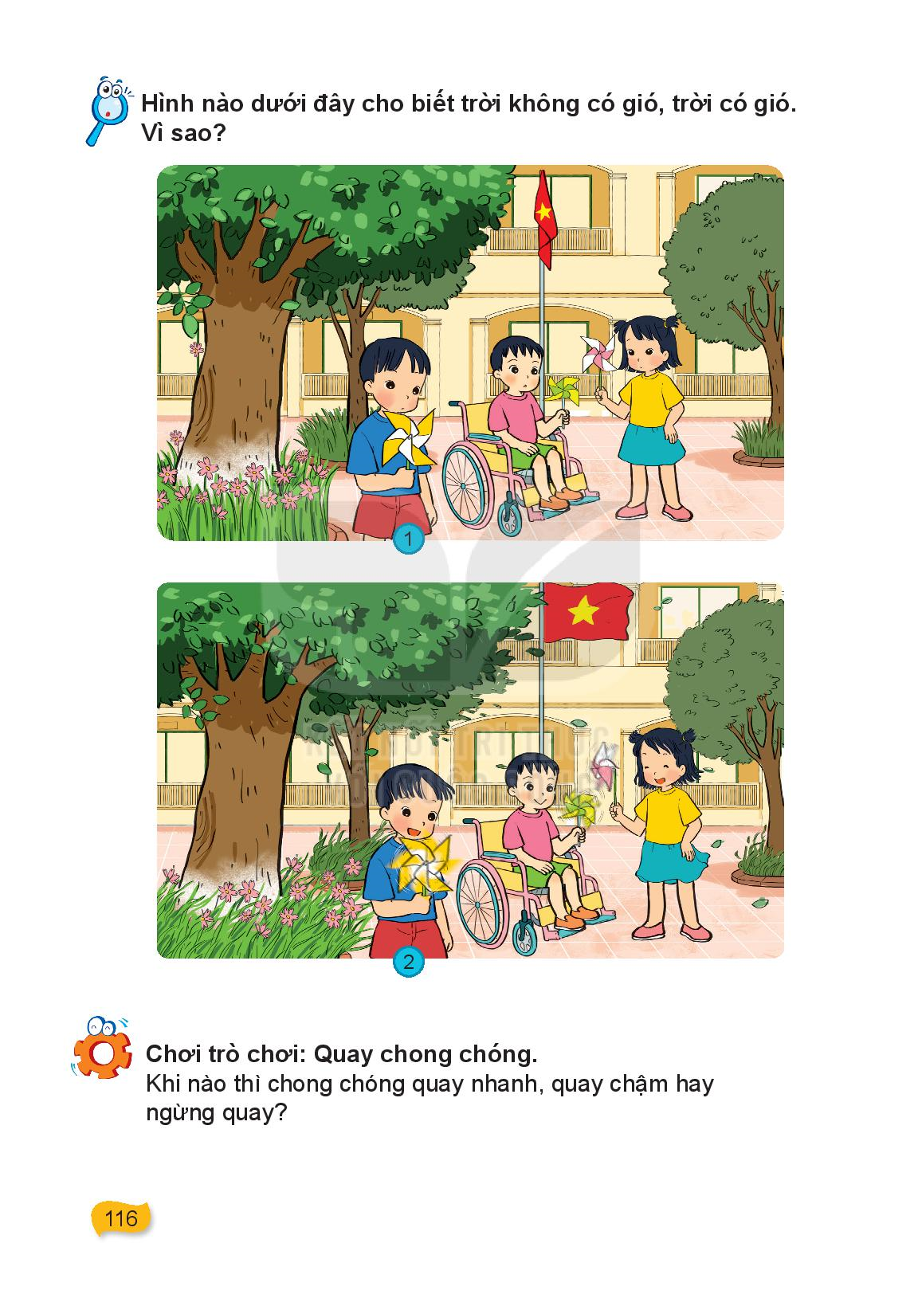
Hình nào dưới đây cho biết trời không có gió, trời có gió. Vì sao?
Không có gió
Có gió

Slide 7
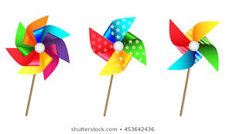
Trò chơi: Chong chóng quay

Slide 8
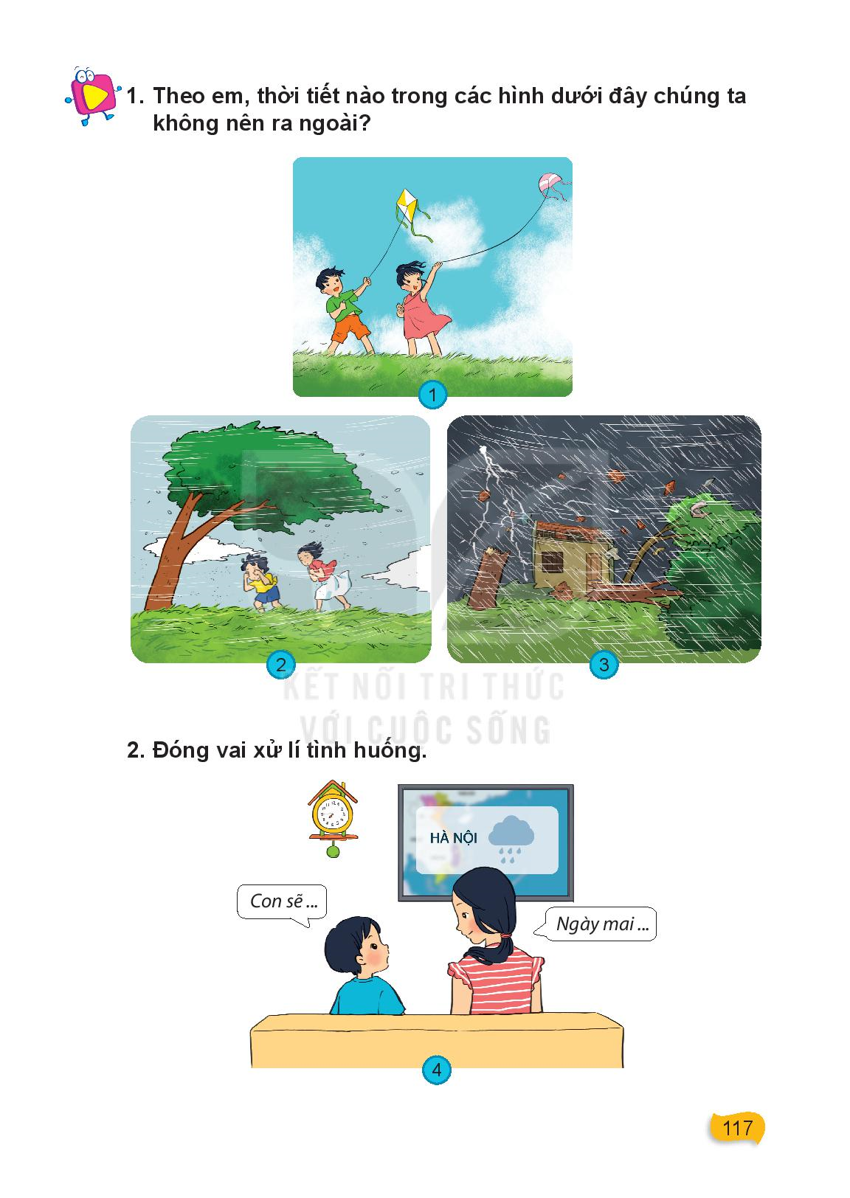
Theo em, thời tiết nào trong các hình dưới đây chúng ta không nên ra ngoài?

Slide 9
Kết luận:
Gió ở mức độ nhẹ và vừa phải, chúng ta có thể ra ngoài vui chơi (thả diều).
Khi gió mạnh hoặc rất mạnh (giông, lốc, bão) chúng ta không nên ra ngoài vì rất nguy hiểm.

Slide 10
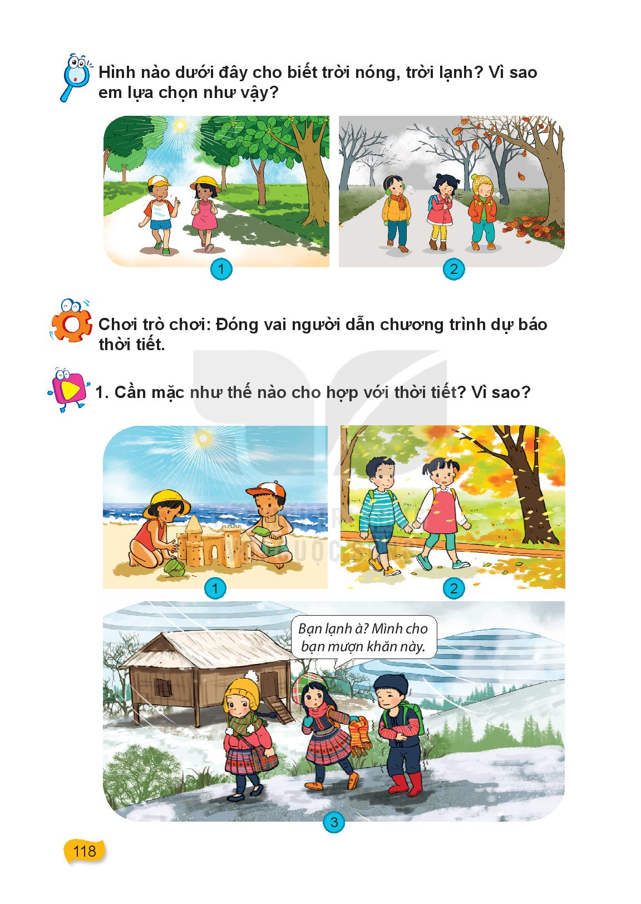
Hình nào dưới đây cho biết trời nóng, trời lạnh? Vì sao em lựa chọn như vậy?
Trời nóng
Trời lạnh

